Slide 1
NU_AT_FNAL@LNS
Carla Distefano
Riunione Referee, 1 Settembre 2021

Slide 2
Attività FD-PDS ai LNS
Il gruppo LNS è coinvolto nelle attività inerenti il PDS (Photon Detection System) del Far Detector di DUNE.
In particolare i LNS sono responsabili del task di qualificazione dei componenti elettronici a temperature criogeniche.
Nel 2021 il gruppo ha portato a termine la realizzazione del sistema prototipale verificandone il buon funzionamento con test condotti su amplificatori operazionali utilizzati nel PSD.

Slide 3
Prototipo completo
e funzionante

Slide 4
In fase di studio: realizzazione di una versione più compatta con un PTC (sensore di temperatura) di dimensioni ridotte, certificato a -197°C.
Notes:
Printed Circuit Board

Slide 6
Realizzata con LabVIEW
Notes:
HMI: human-machine interface

Slide 7
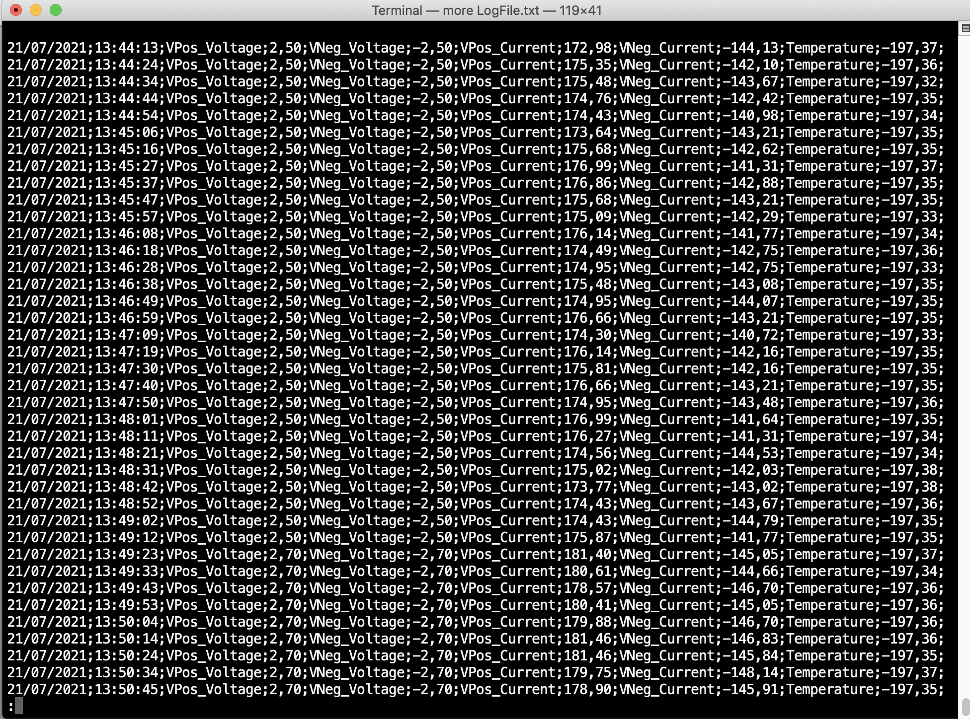
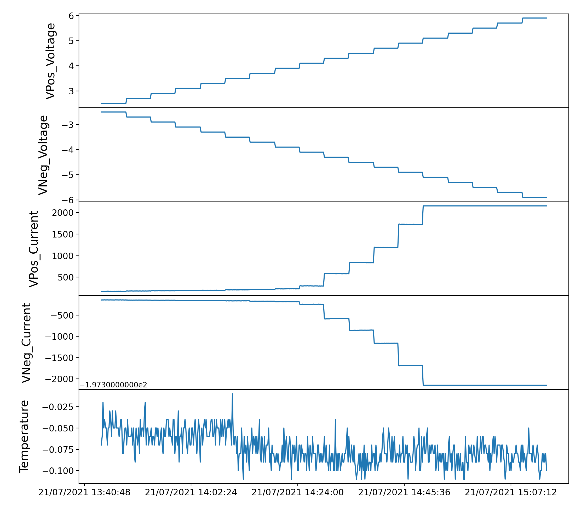
Log file scritti in formato CVS e leggibili con uno script Python dedicato
In fase di ottimizzazione per misure di lunga durata

Slide 8
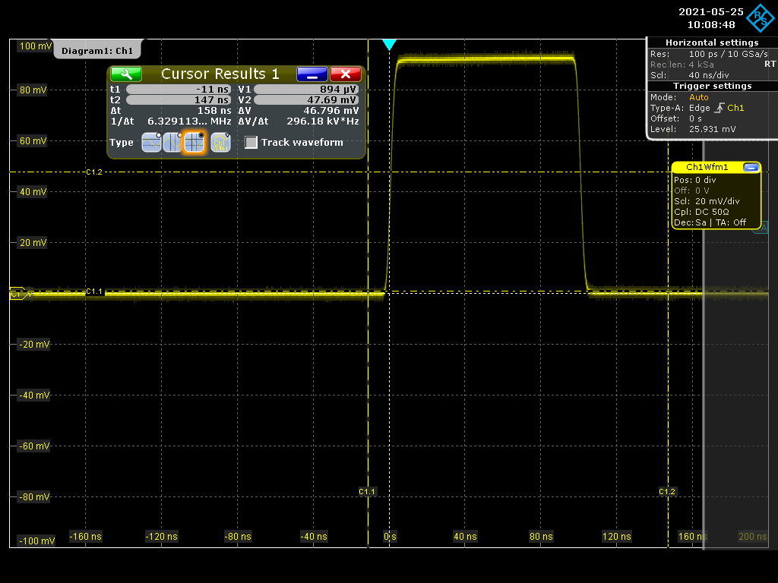
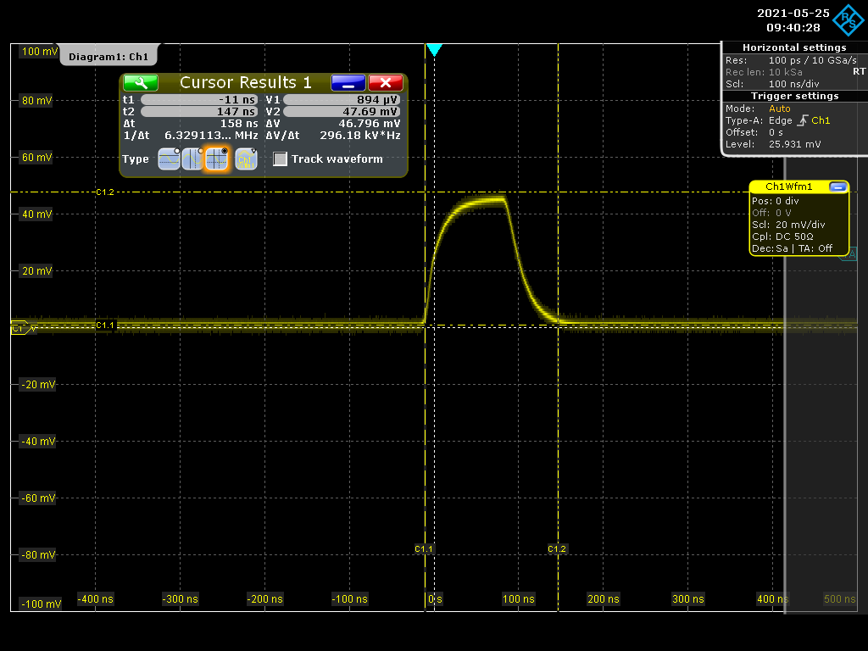
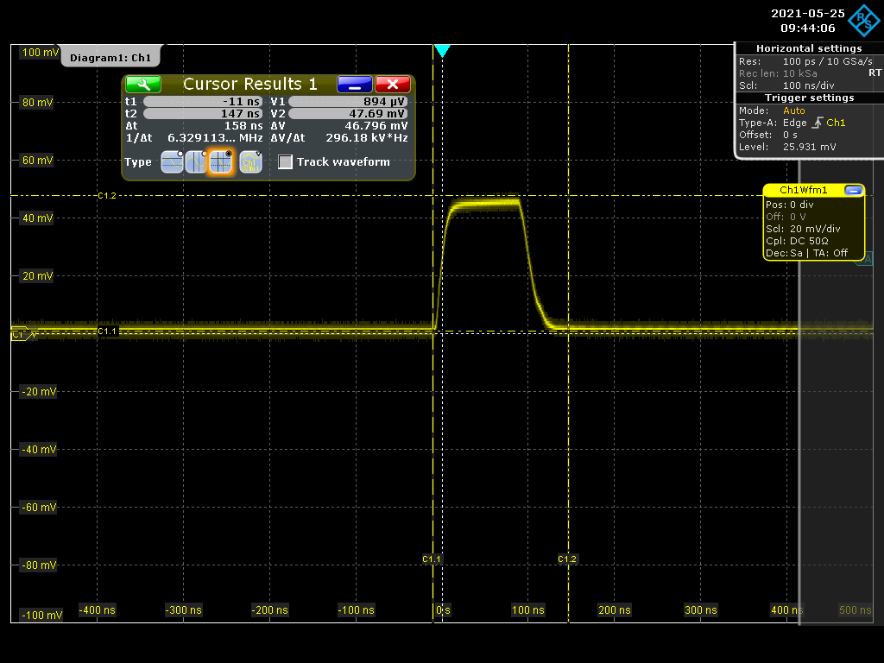
Primi risultati
THS4531 input (from PulseGenerator)
THS4531 output @ ambient temperature
THS4531 output @ 77K

Slide 9
Richieste di finanziamento
Il sistema prototipale è stato realizzato:
con l’impiego dei moduli di acquisizione e condizionamento segnali (NI-9207, NI-9264, NI-9216) acquistati con l’anticipo di finanziamento del 2021
e completato con strumentazione in dotazione al servizio di elettronica
Attività prevista per il 2022: realizzazione del sistema finale per la mass production dei componenti elettronici.
Per poter portare a completamento il sistema di qualificazione, si rende necessario l’acquisto della strumentazione mancante per sostituire quella usata e in dotazione al servizio di elettronica e la realizzazione del sistema di movimentazione definitivo.
Le richieste finanziare di inventario e consumo si riferiscono alla realizzazione di detto sistema.

Slide 10
Richieste 2022
Anagrafica 2022
Divisone ricerca (reparto di elettronica)
Divisione tecnica

